Slide 1
课程简介 Introduction to the Course Principles of Database Systems
Copyright © by 许卓明,
河海大学. All rights reserved.

Slide 2
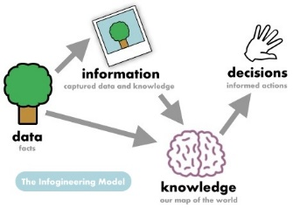
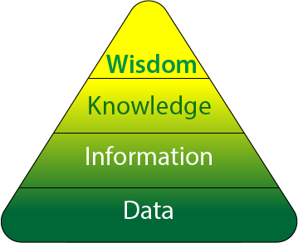

数据…数据管理…数据库系统
数据.信息.知识:
Data: Facts, a description of the world
Information: Captured data and knowledge
Knowledge: Our personal map/model of the world
The Infogineering Model
Source: http://www.infogineering.net/data-information-knowledge.htm
数据管理：数据库（database）——数据库系统

Slide 3
目录Contents
课程基本信息
课程教学目标
教学内容安排
教材及参考书
其他参考资源

Slide 4
课程基本信息
课程名称：《数据库系统原理》 / 编号0601124 Principles of Database Systems
学分学时：3学分 / 48学时（比多数其他学校少）
课程属性：专业主干课；必修
教学对象：计算机类专业（计算机科学与技术、 软件工程、智能科学与技术…）
先修课程：程序设计；算法与数据结构； 操作系统；编译原理
配套实验：《数据库系统原理课程设计》 （由学院实验中心老师负责授课）

Slide 5
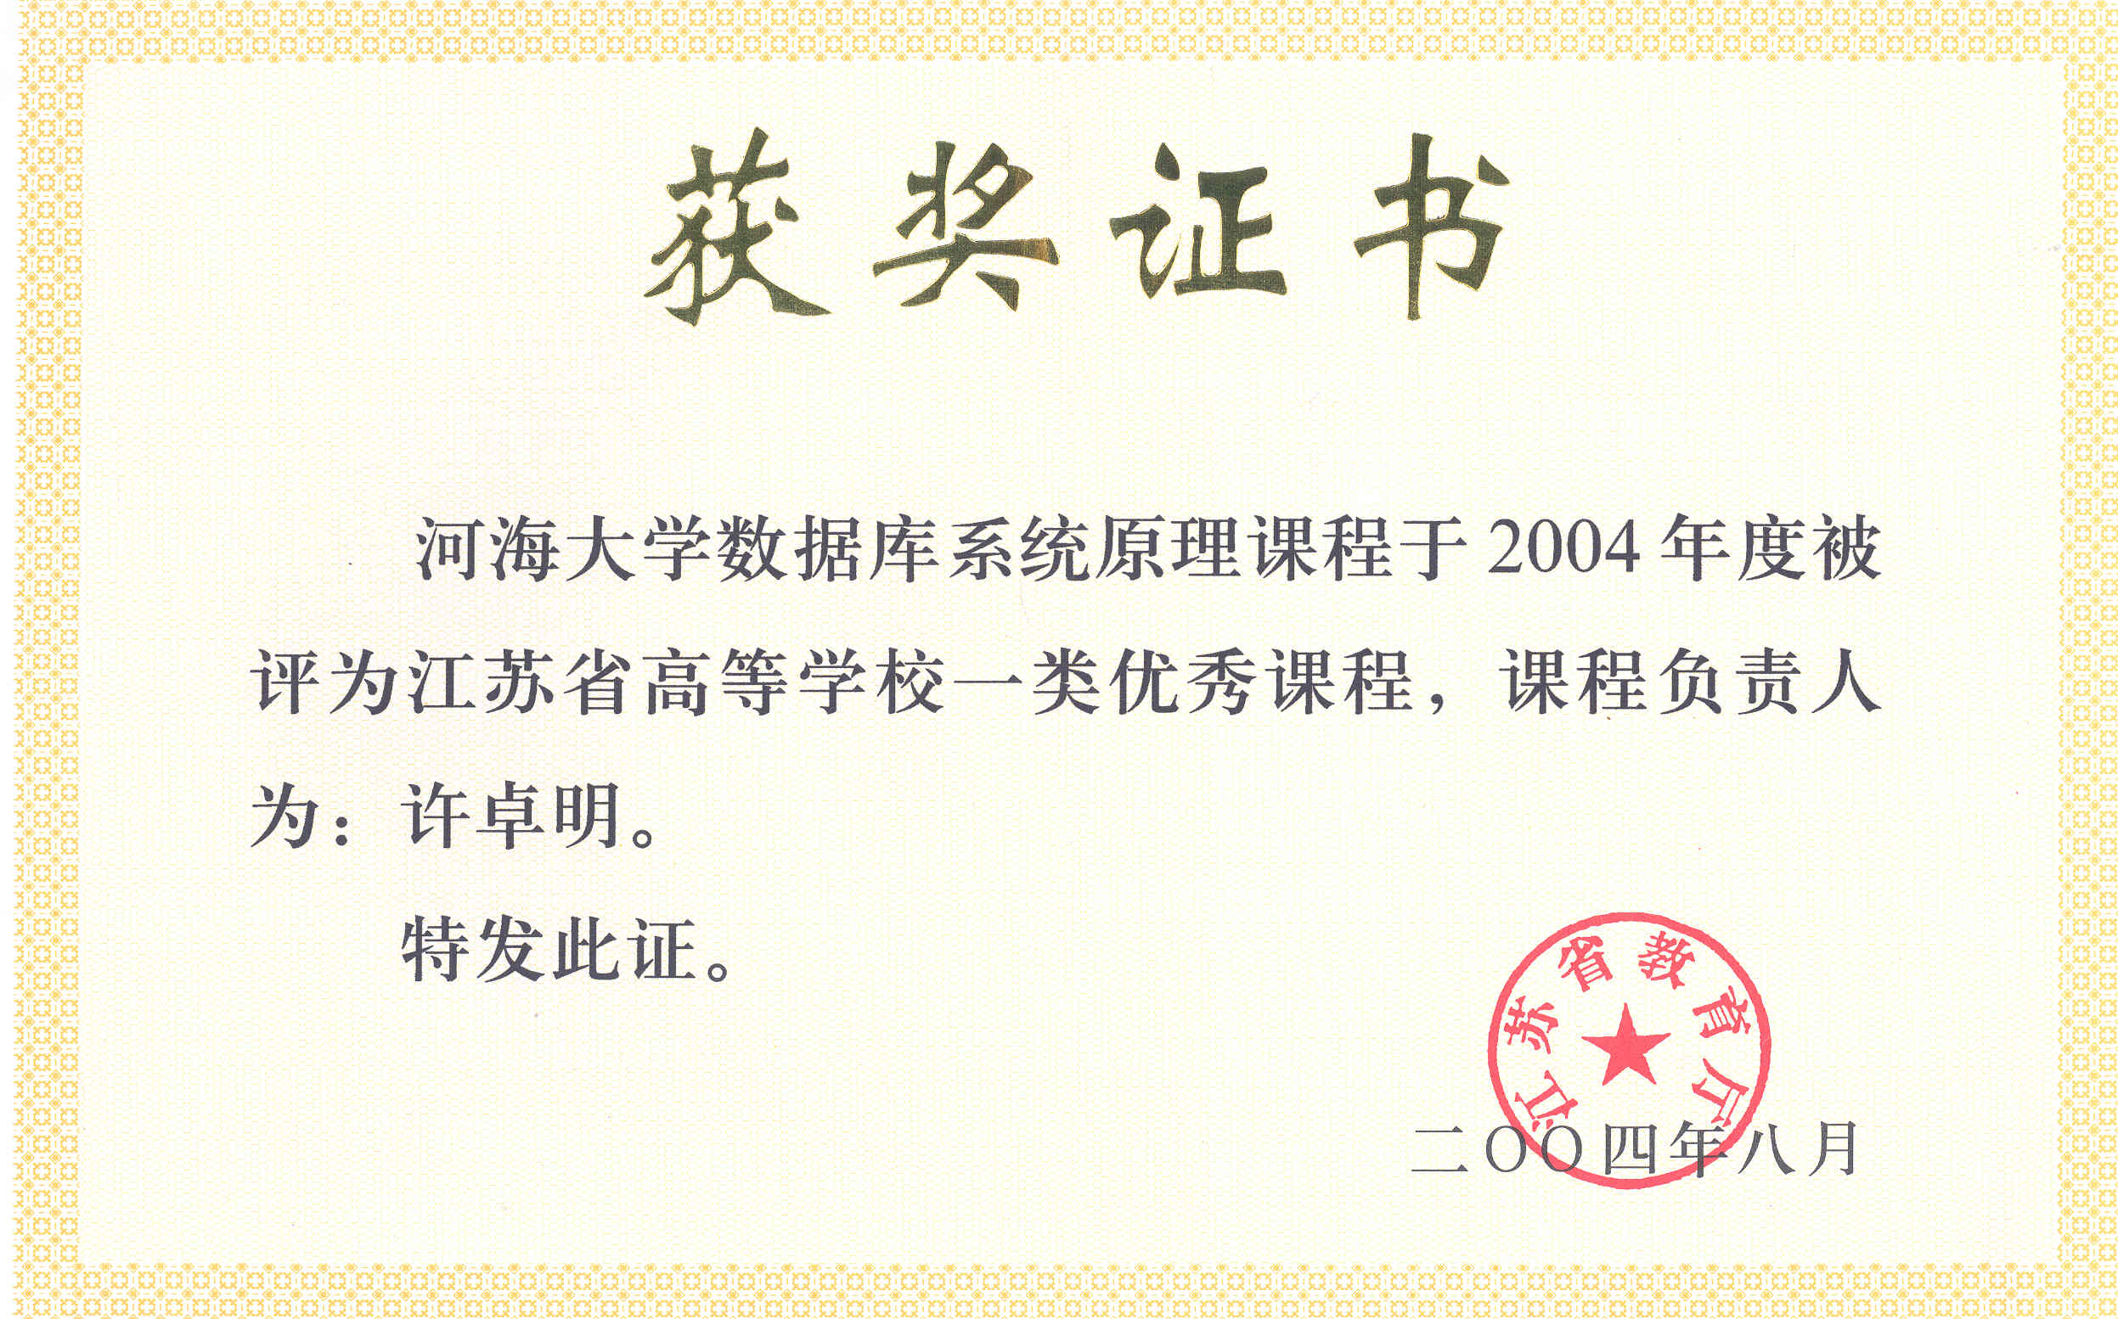
本课程的教改成果
2004年荣获“江苏省高等学校一类优秀课程奖”

Slide 6
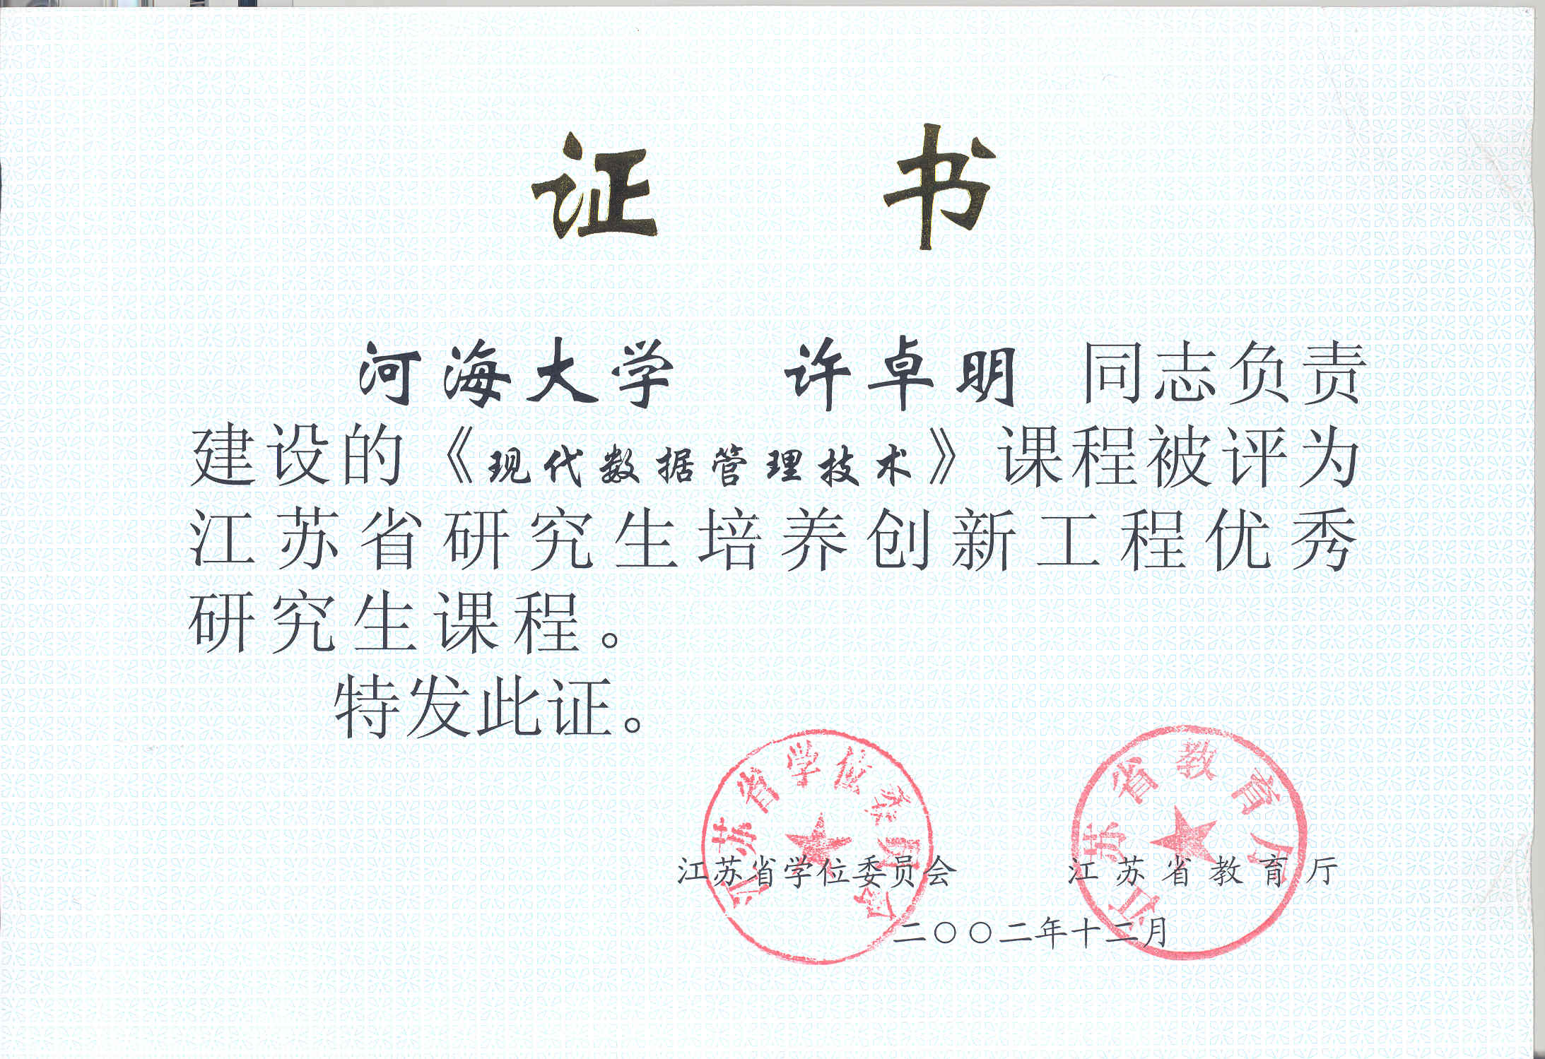
后续研究生课程的教改成果
2002年荣获江苏省（首批）优秀研究生课程奖

Slide 7
目录Contents
课程基本信息
课程教学目标
教学内容安排
教材及参考书
其他参考资源

Slide 8
课程教学目标
通过本课程的学习，使本科生：
建立数据管理技术即数据库（database, DB）的一系列基本概念；
理解数据库管理系统（ database management system, DBMS）的结构、功能与工作原理；
掌握最常用（最基本）的关系数据库（relational database, RDB）的设计、使用（查询与操纵）与管理的理论、方法与技术；
奠定进一步学习高级数据管理技术、从事数据库理论研究和应用开发的必备基础（知识与技能）
数据管理的内容非常广泛，本科阶段的学习只是打个基础！

Slide 9
目录Contents
课程基本信息
课程教学目标
教学内容安排
教材及参考书
其他参考资源

Slide 10
教学内容安排
“章”及其顺序完全与主教材相同；“节”及其内容有精简、微调与更新
教学安排详见本课程《教学周历》
基础篇 16学时 | 1 数据库系统引论（3学时）+ 1学时课程简介
 | 2 数据模型（6学时）
 | 3 关系数据库语言（SQL）（6学时）
系统篇 18学时 | 4 数据库管理系统（DBMS）引论（2学时）
 | 5 数据库的存储结构（2学时）
 | 6 查询处理和优化（2学时）
 | 7 事务管理（6学时）
 | 8 数据库的安全与完整性约束（4学时）
 | 9 触发子与主动数据库系统（2学时）
应用篇 14学时 | 10 数据依赖与关系模式规范化（6学时）
 | 11 数据库设计（5学时）
 | 12 数据库管理（1学时）+ 2学时课程总结

Slide 11
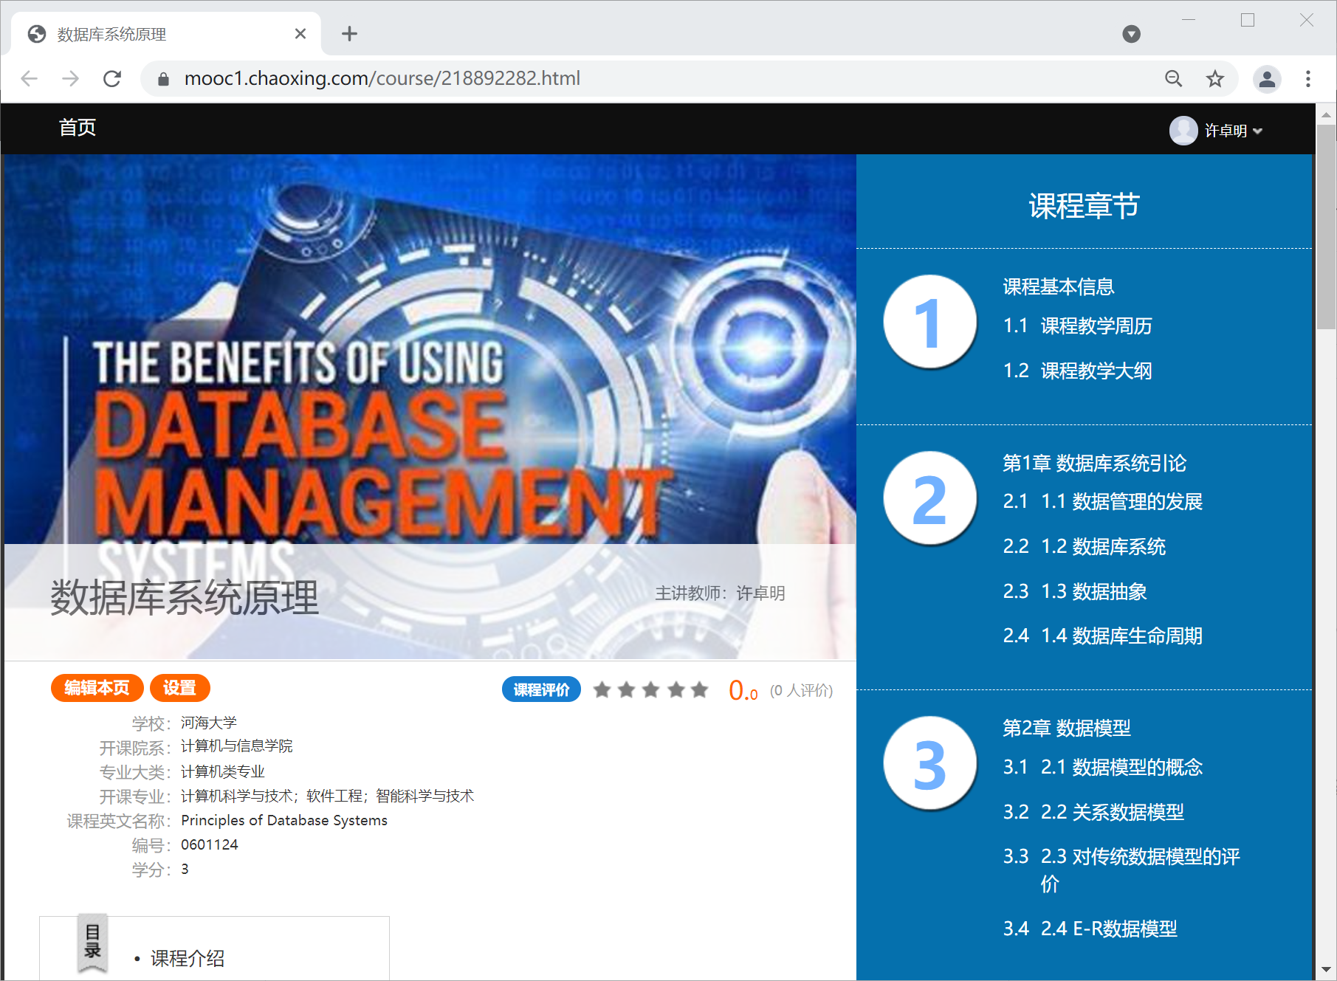
请同学们访问本课程的超星网站
河海课堂在线：http://hhu.fanya.chaoxing.com
教学周历
课外作业
教学大纲
各章教学内容与学习指南：在各章的第1节,如1.1, 2.1

Slide 12
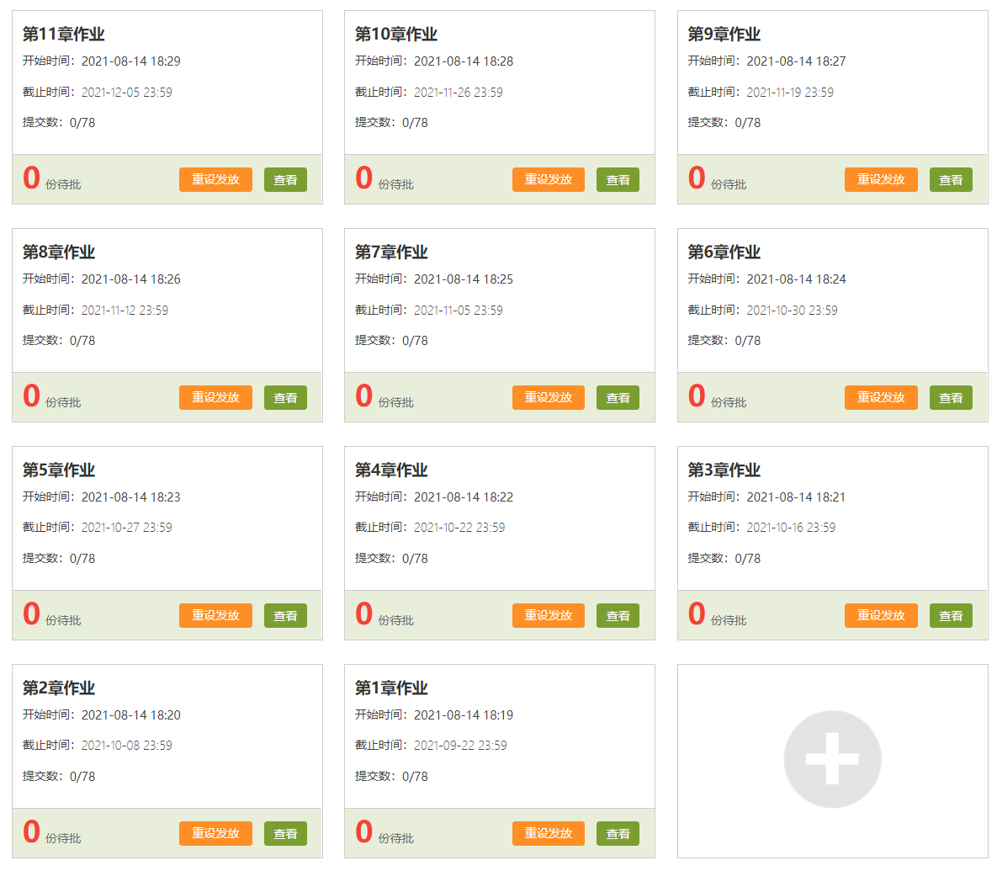
请在超星/学习通中提交作业答案
各章作业均有提交截止时间
提前48小时在学习通中提醒
每章作业只有一次提交机会
尽量键盘输入答案

Slide 13
目录Contents
课程基本信息
课程教学目标
教学内容安排
教材及参考书
其他参考资源

Slide 14
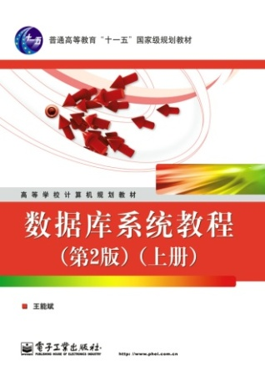
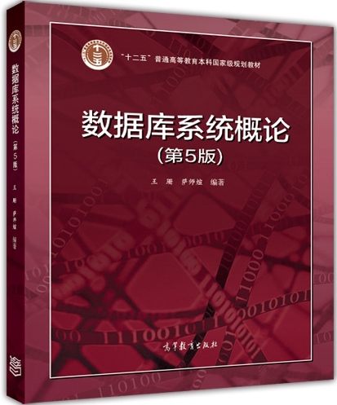
教学大纲（续）
教材（称主教材）：
数据库系统教程（第2版）（上册） 王能斌，电子工业出版社，2008.5，2016.2第8次印刷，ISBN 9787121060106 普通高等教育“十一五”国家级规划教材. 电子工业出版社提供了此教材的PDF文件 须遵守两个附加要求！
国内外有大量优秀数据库教材：
参考教材（国内，中文版） ：
数据库系统概论（第5版） 王珊、萨师煊，高等教育出版社，2014.9，ISBN 9787040406641 “十二五”普通高等教育国家级规划教材

Slide 15
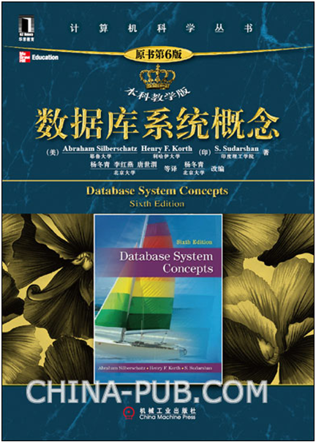
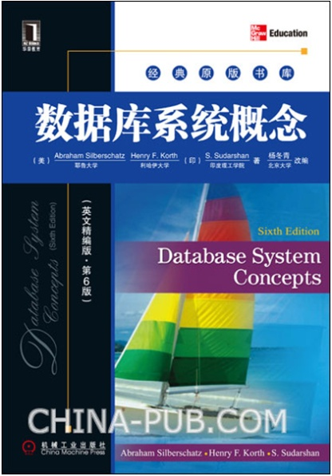
教学大纲（续）
参考教材（精编，英文、中译版）：
数据库系统概念（原书第6版·本科教学版） Abraham Silberschatz, Henry F. Korth, S. Sudarshan 著，杨冬青、李红燕、唐世渭等译，杨冬青改编，机械工业出版社，2012.12，ISBN 978-7-111-40085-1
http://www.hzcourse.com/web/teachRes/detail/3394/209
数据库系统概念（英文精编版·第6版） Abraham Silberschatz, Henry F. Korth, S. Sudarshan 著，杨冬青改编，机械工业出版社，2012.12，ISBN 978-7-111-40086-8
http://www.hzcourse.com/web/teachRes/detail/3415/209

Slide 16
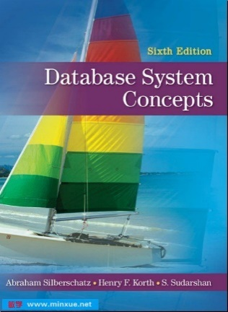
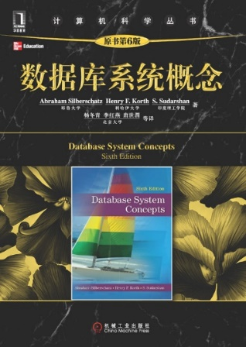
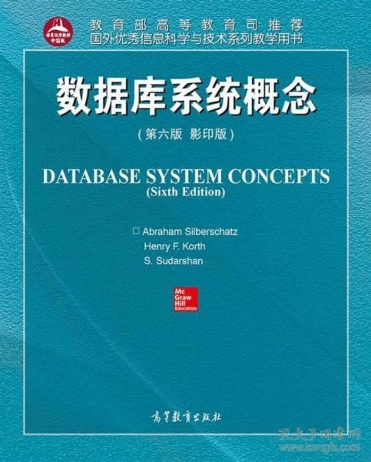
教学大纲（续）
参考教材（全书，英文、中译版）：
Database System Concepts, 6th Ed. Abraham Silberschatz, Henry F. Korth, S. Sudarshan, McGraw-Hill, ISBN 0-07-352332-1 https://www.db-book.com/db6/ （最新7th Ed.）
数据库系统概念（原书第6版） Abraham Silberschatz, Henry F. Korth, S. Sudarshan 著，杨冬青、李红燕、唐世渭 等译，机械工业出版社，2012.03，ISBN 978-7-111-37529-6 http://www.hzcourse.com/web/teachRes/detail/3238/209
数据库系统概念（第6版 影印版） 高教出版社, 2014.09, ISBN 978-7-04-031175-4 http://www.hepmall.com/index.php/product-17872.html

Slide 17
目录Contents
课程基本信息
课程教学目标
教学内容安排
教材及参考书
其他参考资源

Slide 18

其他学习、参考资源
并非强制，自主选择！
下面依次向你推荐：
国内外优秀教材提供的学习资源
国家精品在线课程or资源共享课程中的学习资源
数据库学术界网站上提供的学习资源
数据库工业界网站上提供的学习资源

Slide 19
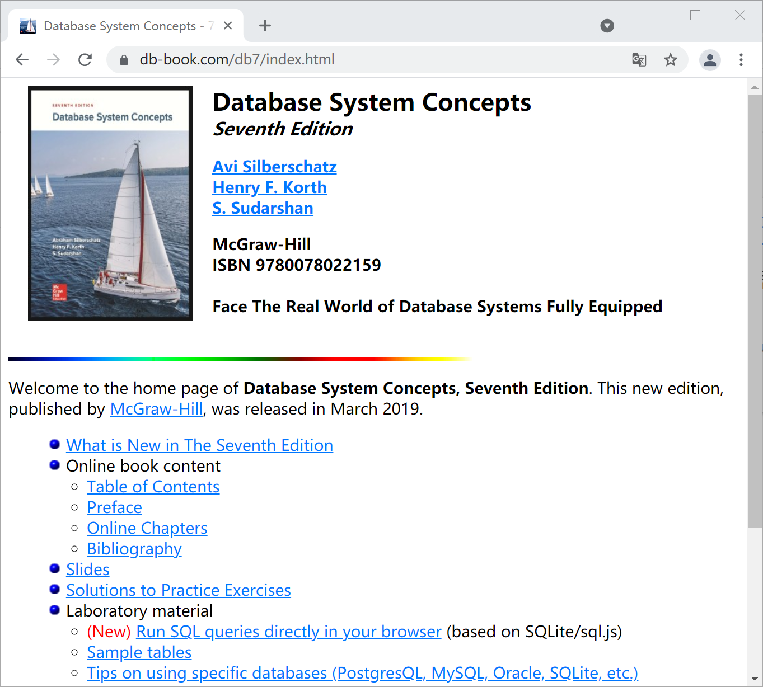
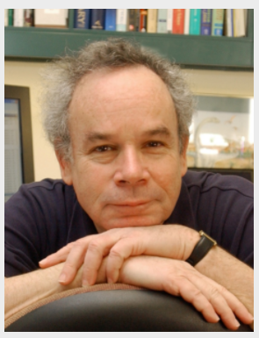

db-book.com
Professor of Computer Science at Yale University
国外优秀教材提供的学习资源
作者提供的PowerPoint课件
作者提供的实验辅导材料

Slide 20
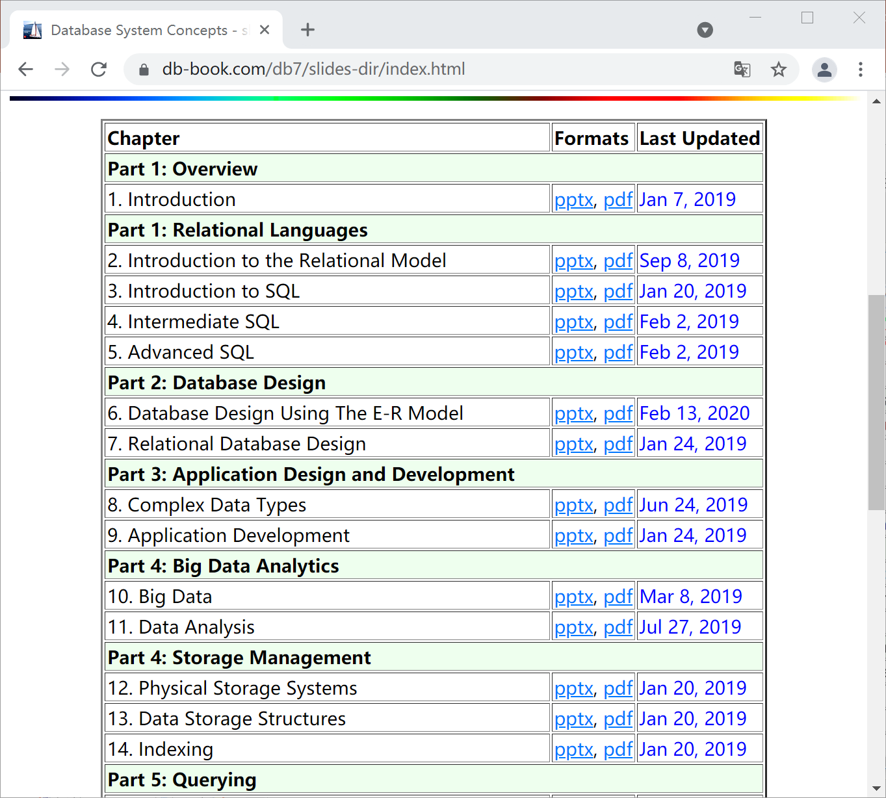
PPT课件

Slide 21
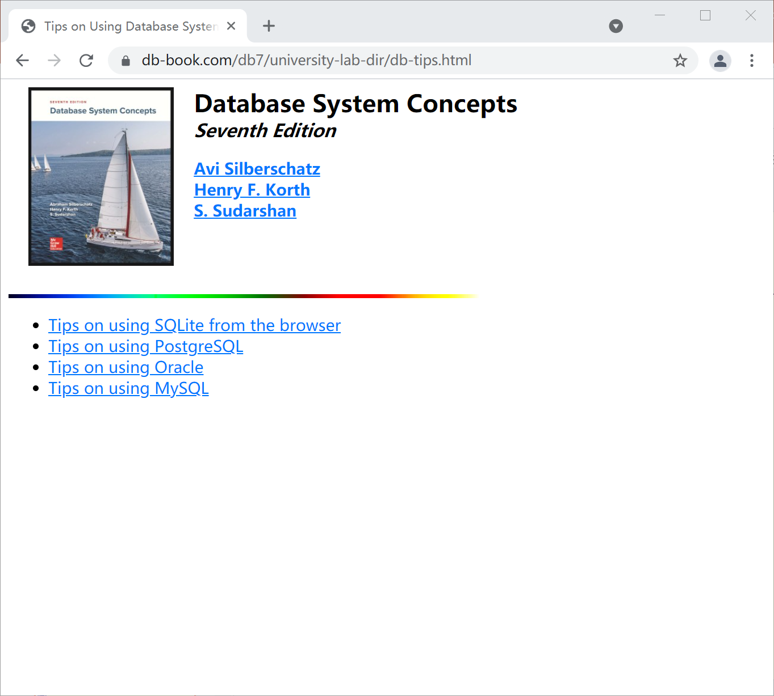
使用特定数据库（PostgresQL、MySQL、Oracle、SQLite 等）的提示

Slide 22
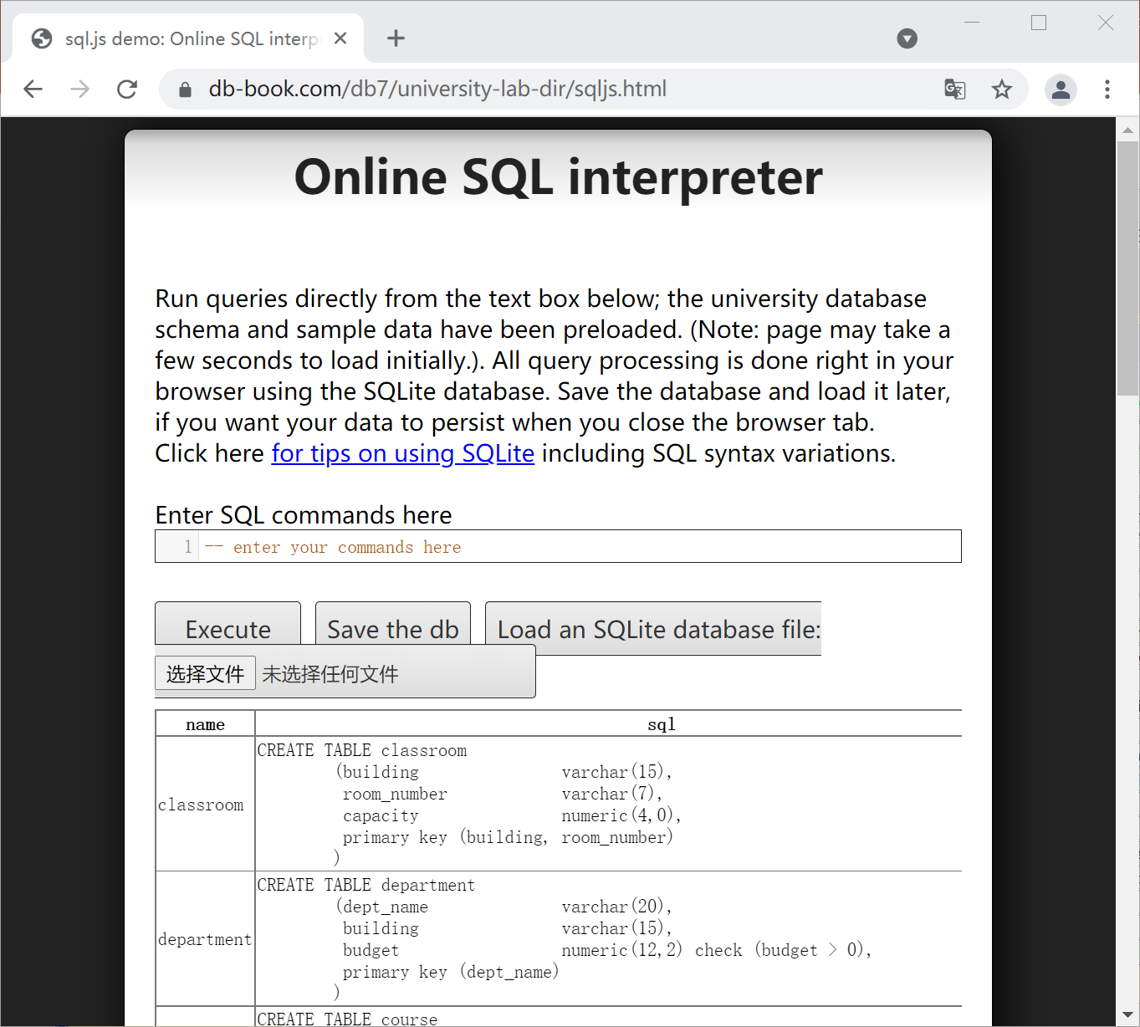
直接在浏览器中运行 SQL 查询（基于 SQLite/sql.js）

Slide 23
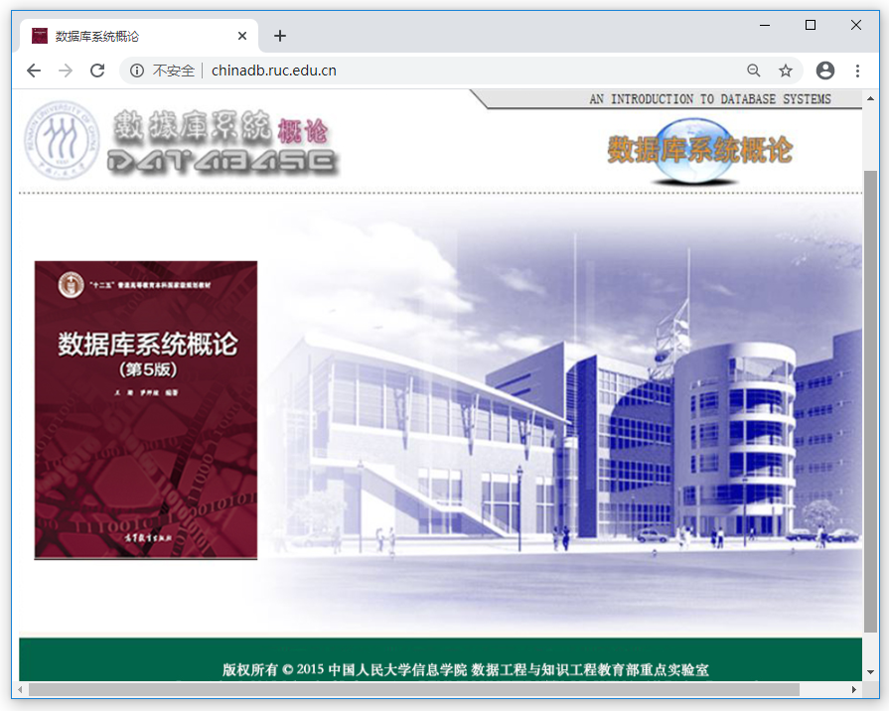
《数据库系统概论》及其国家精品课程网站，中国人民大学信息学院http://chinadb.ruc.edu.cn

Slide 24
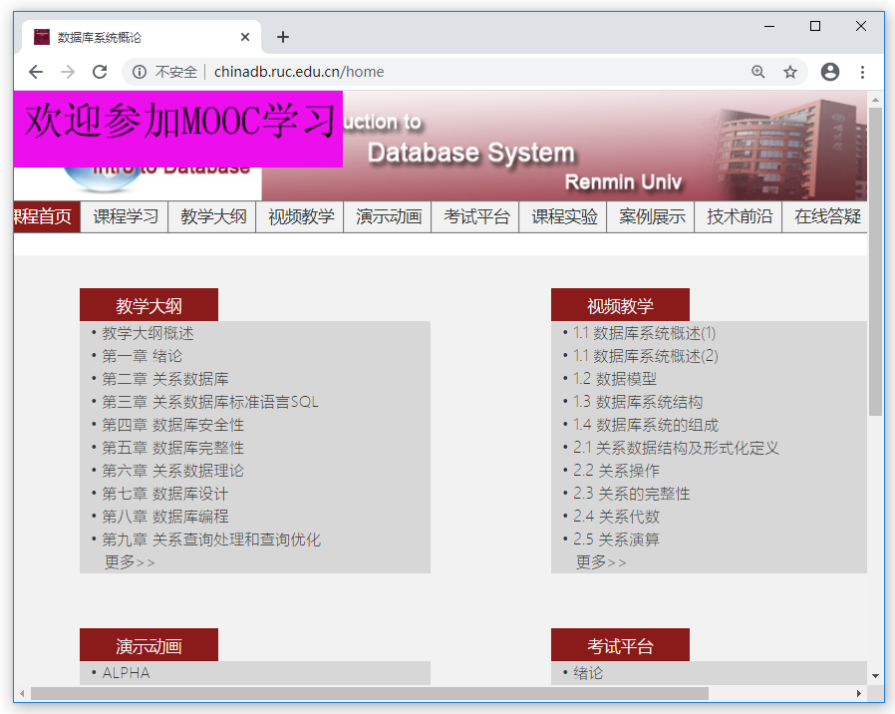

Slide 25
国家精品在线课程or资源共享课程
中国大学MOOC>国家精品在线课程，中国人民大学开设：
数据库系统概论（基础篇）：https://www.icourse163.org/course/RUC-488001
数据库系统概论（高级篇）：https://www.icourse163.org/course/RUC-1001655006
中国大学MOOC >国家精品在线课程，哈尔滨工业大学开设：
数据库系统（上）：模型与语言：https://www.icourse163.org/course/HIT-1001516002
数据库系统（中）：建模与设计：https://www.icourse163.org/course/HIT-1001554030
数据库系统（下）：管理与技术：https://www.icourse163.org/course/HIT-1001578001
爱课程>国家精品资源共享课程，东南大学开设：
数据库原理：http://www.icourses.cn/sCourse/course_2597.html

Slide 26
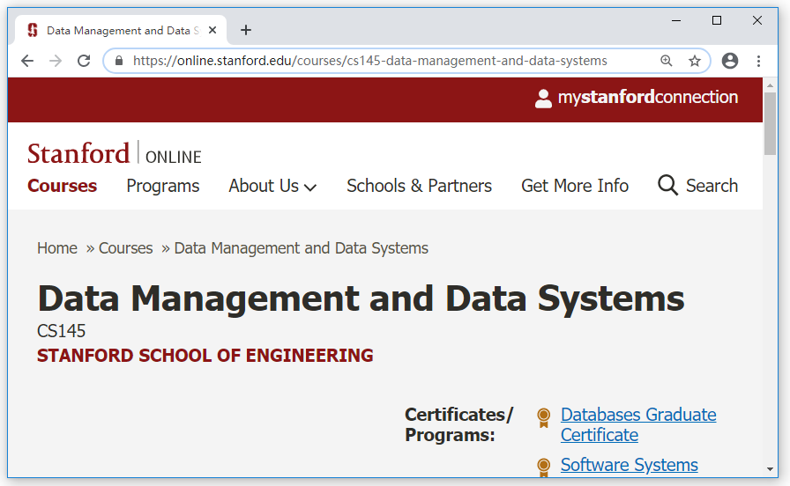
斯坦福大学在线课程： https://online.stanford.edu/courses/cs145-data-management-and-data-systems

Slide 27

数据库学术界
ACM SIGMOD: https://sigmod.org/
IEEE TCDE: http://tab.computer.org/tcde/
中国计算机学会（CCF）数据库专委会: http://tcdb.ccf.org.cn/

Slide 28


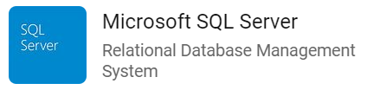
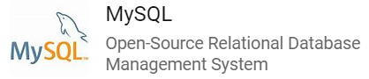

数据库工业界
Oracle Database: https://www.oracle.com/cn/index.html
IBM DB2 Database: https://www.ibm.com/cn-zh/products/db2-database
Microsoft SQL Server: https://www.microsoft.com/zh-cn/sql-server/
MySQL: https://www.mysql.com/cn/
PostgreSQL: https://www.postgresql.org/
DB2 is a Relational Database Management System from IBM
开源：
The World's Most Advanced Open Source Relational Database

Slide 29
The End
本课程考核方法（暂定）：
课程最终成绩 = 平时成绩x30% + 期中成绩x10% + 期末成绩x60%
平时成绩 = 出勤+作业+课堂表现
祝你享受本课程的学习过程！

